Slide 1



AMAZON WEB SERVICE SAAS SALES DATA ANALYSIS
M. RAHMAT HIDAYAT SYACHRUDIN JCDS 2504

Slide 2


BACKGROUND
Amazon Web Services (AWS) adalah platform layanan cloud yang disediakan oleh Amazon, yang menawarkan berbagai layanan seperti penyimpanan data, komputasi, database, jaringan, machine learning, keamanan, dan analisis data.
Rumusan Masalah:
1. Bagaimana perusahaan dapat meningkatkan profitabilitas produk dengan margin rendah atau negatif?
2. Bagaimana cara mengoptimalkan segmentasi pelanggan berdasarkan perilaku pembelian?
3. Bagaimana perusahaan dapat meningkatkan kinerja pasar di subregion dengan margin negatif?

Slide 3

STAKEHOLDER
Business Development
Quality Assurance (QA)
Finance and Marketing
Memahami masalah margin produk negatif untuk mengevaluasi kualitas dan memenuhi standar kebutuhan pelanggan.
Business Development harus mengidentifikasi pasar potensial dan subregion dengan kinerja buruk untuk merancang strategi pertumbuhan dan ekspansi.
Strategi diskon penting untuk meningkatkan retensi pelanggan dan margin keuntungan dengan efektif.
GOALS
Meningkatkan Penjualan
Meningkatkan Keloyalan Customer
Mengembangkan Produk Berdasarkan Subregion

Slide 4
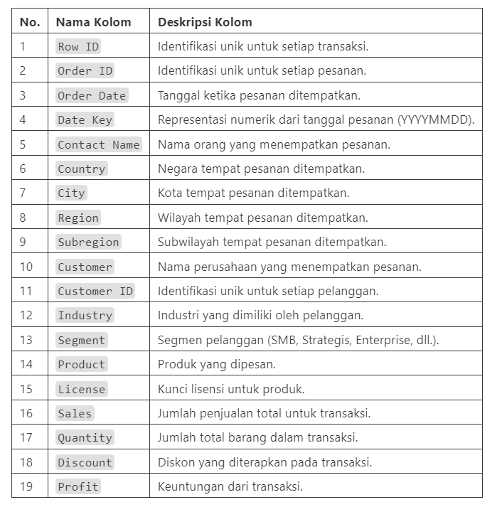



Kumpulan data ini berisi data transaksi dari perusahaan SaaS fiktif yang menjual perangkat lunak penjualan dan pemasaran ke perusahaan lain (B2B). Dalam kumpulan data tersebut, setiap baris mewakili satu transaksi/pesanan (9.994 transaksi), dan kolom-kolomnya meliputi:
Dalam Dataset ini terdiri dari 9994 baris dan 17 kolom

Slide 5





Missing Value
Duplicate
Missing values adalah data yang hilang atau tidak tercatat dalam dataset. Contoh umum adalah kolom yang berisi nilai kosong (NaN, NULL).
Duplicate adalah data yang terduplikasi atau muncul lebih dari sekali dalam dataset.
Normality Checking
Unique Value
Unique values adalah nilai yang unik atau berbeda dalam satu kolom.
uji normalitas yang bertujuan untuk menilai apakah data yang diamati memiliki distribusi normal atau tidak.
Outliers
Data Understanding
and
Data Cleaning
Outliers adalah data yang memiliki nilai jauh berbeda dari mayoritas data lainnya.

Slide 6

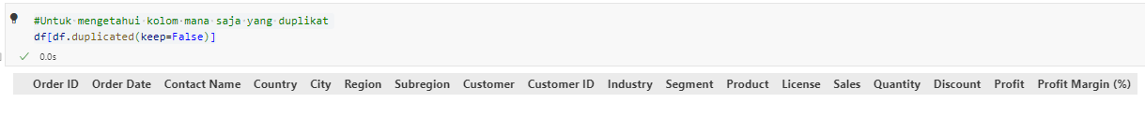
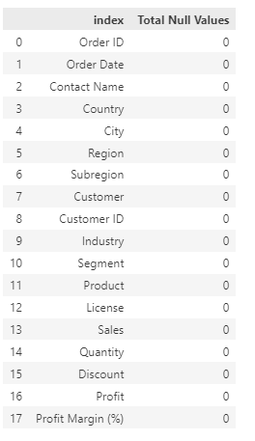


Tidak ada Data yang Duplikat di dataset
Duplicate
Missing Value
Unique Value
Dari tabel berikut, menunjukkan tidak adanya Missing Values
Kolom License memiliki 9994 nilai unik, yang berarti setiap lisensi dalam dataset ini bersifat unik dan tidak ada yang berulang.

Slide 7
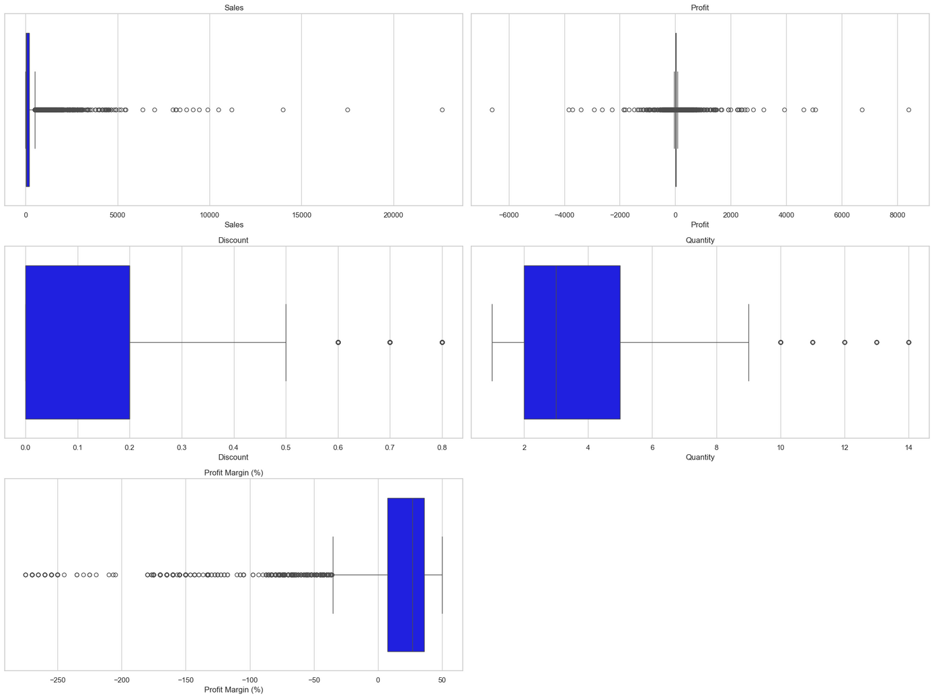

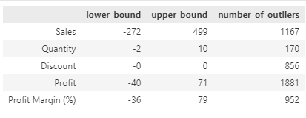
Outliers
Outlier menunjukkan transaksi dengan penjualan (sales), keuntungan (profit) yang sangat tinggi, atau margin keuntungan (profit margin) yang sangat ekstrem, baik positif maupun negatif.
Hal ini penting untuk diinvestigasi lebih lanjut guna memahami penyebab dari outlier ini, apakah karena kesalahan data, strategi diskon yang tidak biasa, atau kondisi pasar tertentu yang mempengaruhi transaksi tersebut.

Slide 8

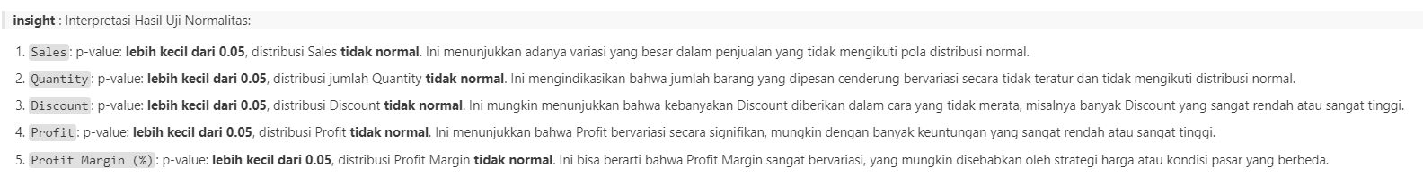


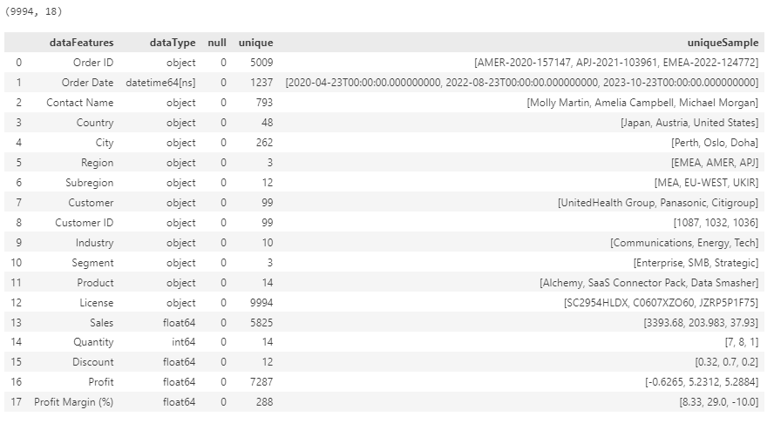
Normality Checking
Ringkasan Deskriptif dari DataFrame

Slide 9

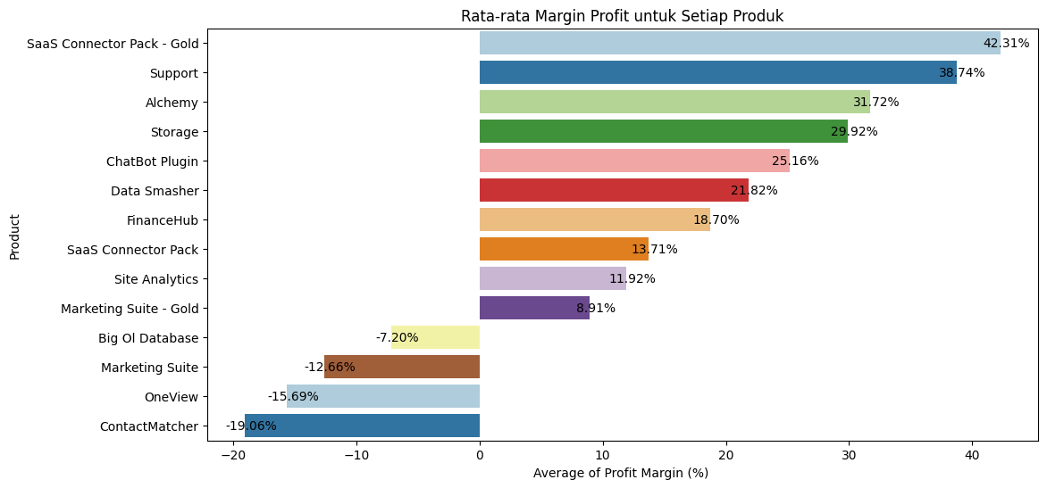

1. BAGAIMANA PERUSAHAAN DAPAT MENINGKATKAN PROFITABILITAS PRODUK DENGAN MARGIN RENDAH ATAU NEGATIF?

Slide 10
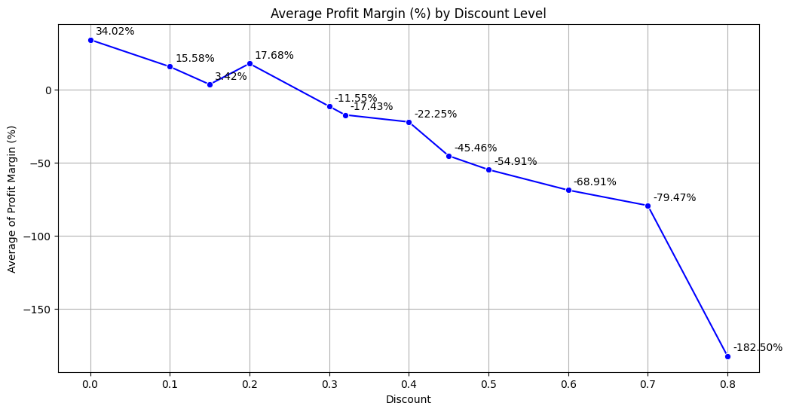



Grafik menunjukkan bahwa diskon besar seringkali berhubungan dengan penurunan profit karena margin keuntungan berkurang. Diskon tinggi dapat menarik volume penjualan besar tetapi juga berpotensi mengakibatkan profit negatif tanpa peningkatan volume yang cukup.
Ini menunjukkan margin profit negatif. Ini berarti produk-produk ini beroperasi dengan kerugian, di mana biaya yang dikeluarkan untuk memproduksi dan menjual produk lebih besar daripada pendapatan yang dihasilkan.

Slide 11
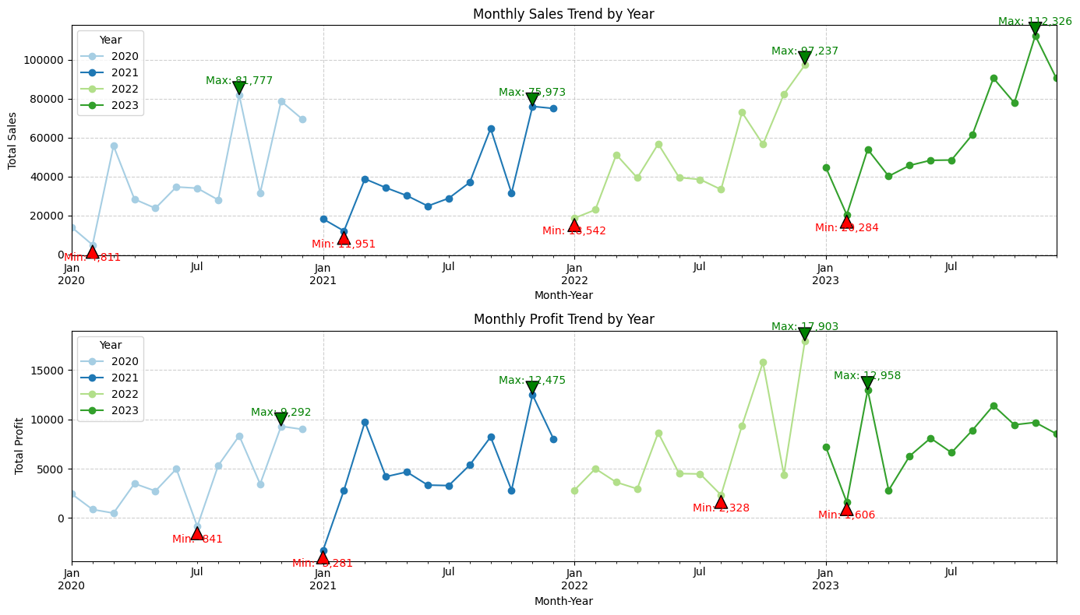
Analisis menunjukkan bahwa penjualan dan profit perusahaan berfluktuasi sepanjang tahun. Dengan memahami pola ini memungkinkan perusahaan untuk merencanakan strategi promosi yang tepat, meninjau biaya operasional, dan mengoptimalkan sumber daya guna meningkatkan profitabilitas. Strategi yang disarankan meliputi promosi intensif pada paruh kedua tahun dan analisis tren musiman untuk menyesuaikan operasional dan pemasaran agar kinerja tetap optimal sepanjang tahun.

Slide 12
2. BAGAIMANA CARA MENGOPTIMALKAN SEGMENTASI PELANGGAN BERDASARKAN PERILAKU PEMBELIAN?

Slide 13
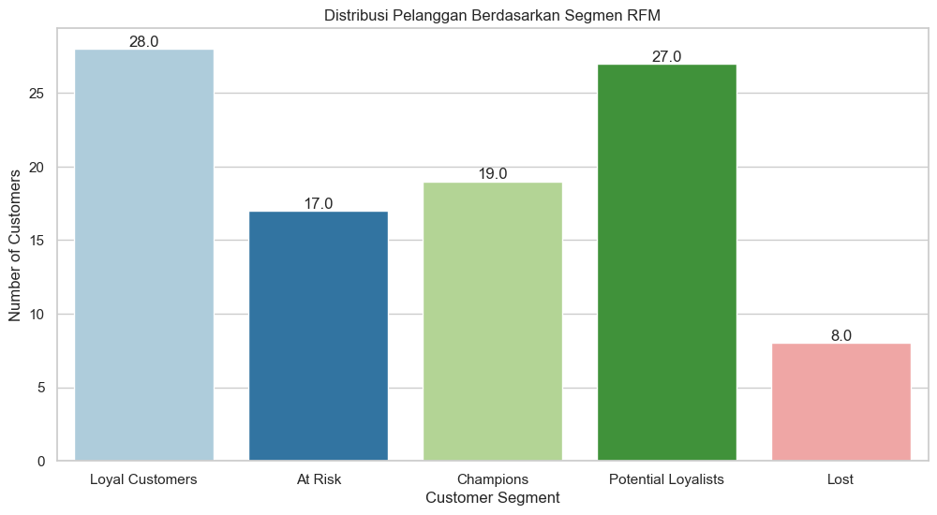



`'Champions'` dan `'Loyal Customers'` **dengan penawaran eksklusif atau program loyalitas untuk mempertahankan mereka.
Pelanggan `'Potential Loyalists'` bisa didorong dengan promosi khusus untuk meningkatkan frekuensi dan nilai pembelian mereka.
Reaktivasi Pelanggan `'At Risk'` dan `'Lost'`: Pertimbangkan untuk mengirim kampanye reaktivasi, seperti diskon besar atau penawaran eksklusif, untuk mengembalikan minat pelanggan yang sudah tidak aktif.
Champions : Pelanggan terbaik yang sering melakukan pembelian, memiliki tingkat pengeluaran tinggi, dan baru-baru ini melakukan transaksi.
Loyal Customers : Pelanggan yang rutin bertransaksi meskipun dalam jumlah yang lebih rendah atau dalam jangka waktu yang lebih panjang.
Potential Loyalists : Pelanggan yang menunjukkan peningkatan frekuensi pembelian dan berpotensi menjadi pelanggan tetap.
At Risk : Pelanggan yang mengalami penurunan frekuensi dan nilai pembelian; berisiko menjadi tidak aktif.
Lost : Pelanggan yang sudah lama tidak bertransaksi dan cenderung tidak aktif.
Notes:
- 'Champions' merujuk kepada pelanggan yang sering melakukan pembelian, memiliki tingkat pengeluaran tinggi, dan baru-baru ini melakukan transaksi. Mereka termasuk dalam kategori pelanggan berharga yang memerlukan perhatian khusus.
- Loyal Customers' juga memiliki peran penting, terdiri dari pelanggan yang secara reguler melakukan pembelian meskipun dalam nilai yang lebih rendah atau dalam jangka waktu yang lebih panjang.
-'Potential Loyalists' mengindikasikan pelanggan yang mulai menunjukkan pola pembelian yang lebih aktif dan berpotensi menjadi pelanggan tetap di masa mendatang.
- 'At Risk' dan 'Lost' mencakup pelanggan yang mengalami penurunan frekuensi dan nilai pembelian atau pelanggan yang sudah lama tidak bertransaksi. Mereka mungkin memerlukan strategi kampanye reaktivasi untuk membangkitkan kembali minat mereka.

Slide 14
3. BAGAIMANA PERUSAHAAN DAPAT MENINGKATKAN KINERJA PASAR DI SUBREGION DENGAN MARGIN NEGATIF?

Slide 15
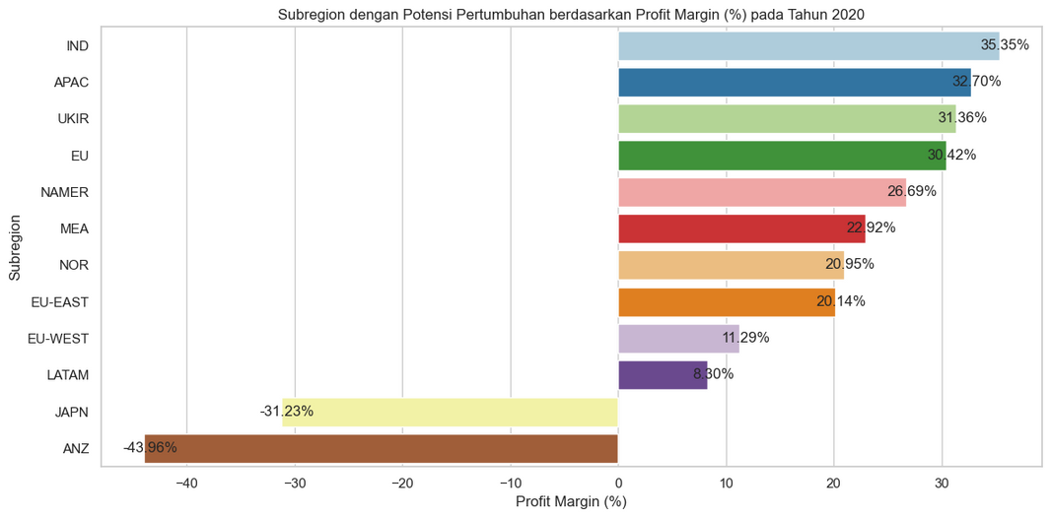
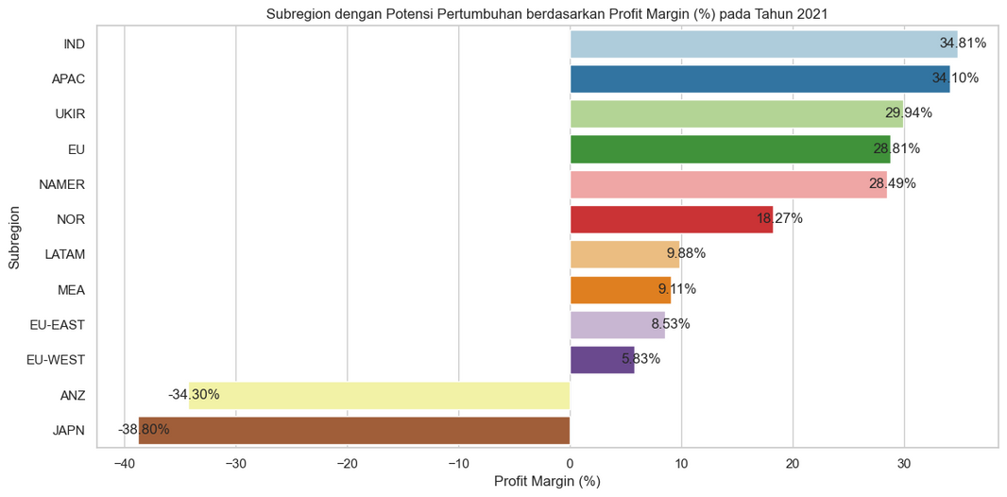


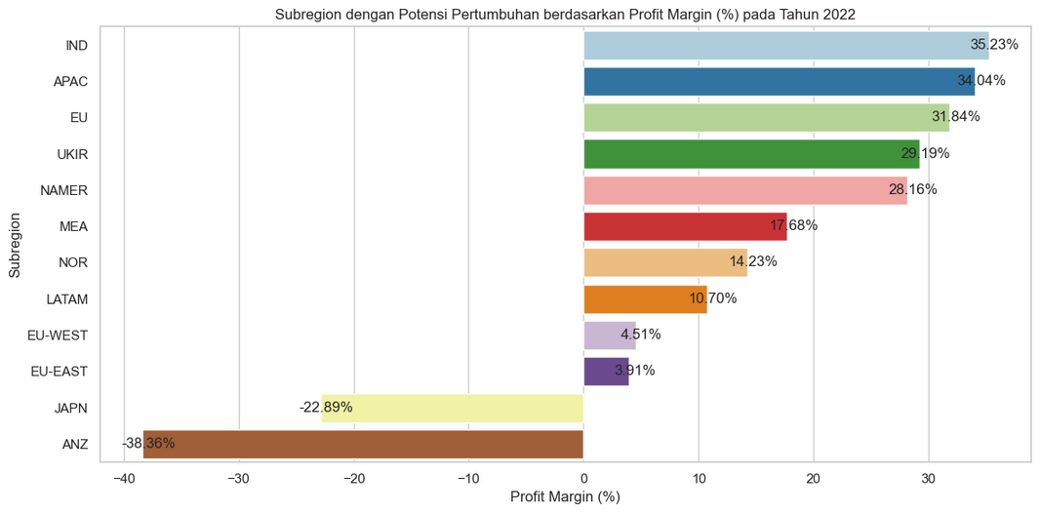
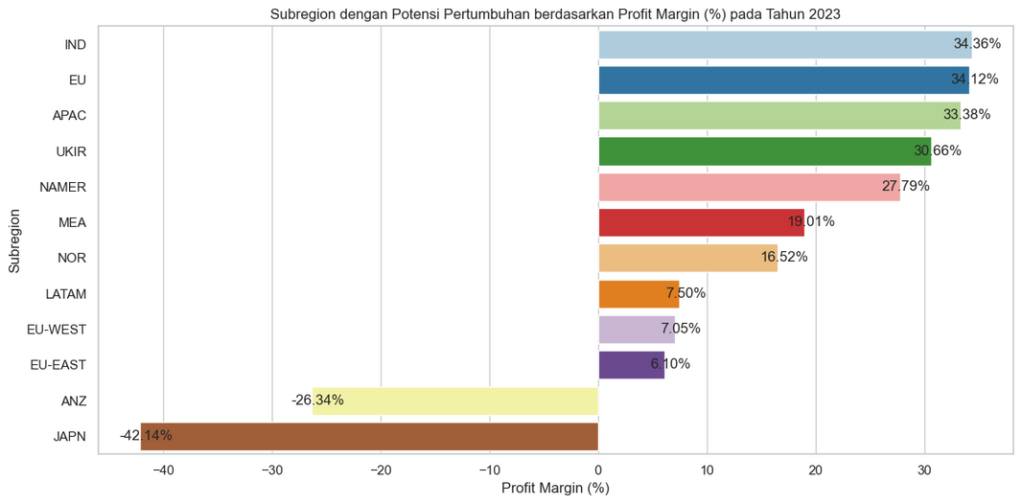



Slide 16
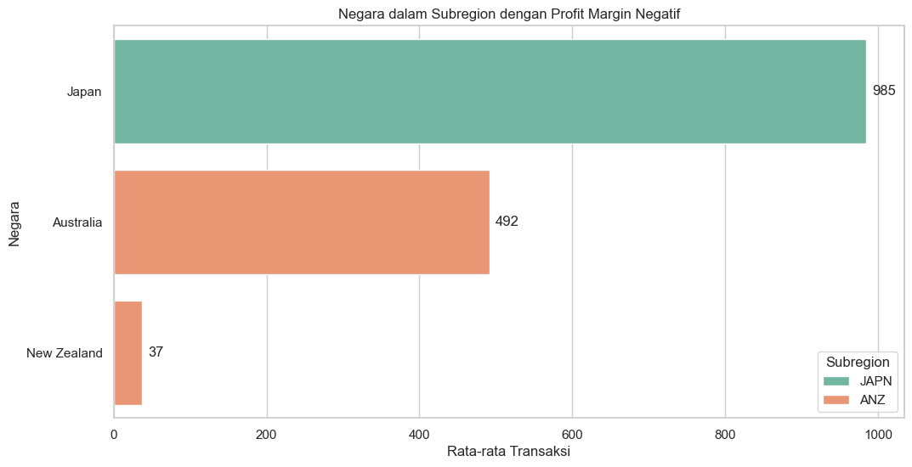
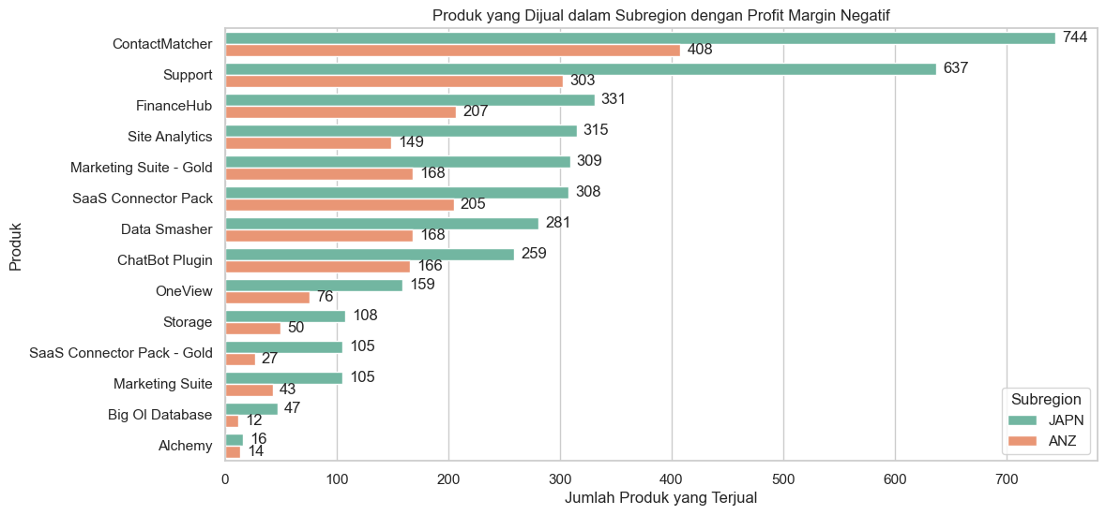

Slide 17
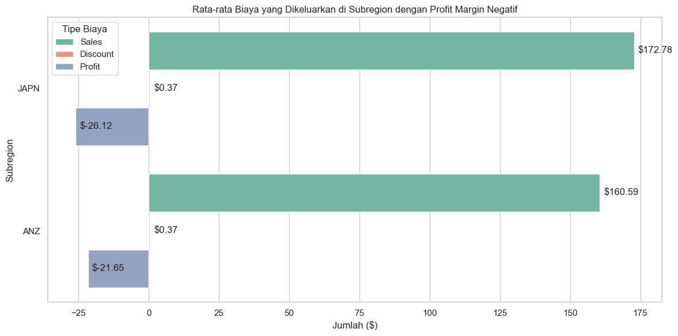
Subregion ANZ (Australia & New Zealand) dan JAPN (Japan) mengalami profit margin negatif karena beberapa faktor utama:
> Harga dan Diskon: Diskon besar dan strategi harga yang kurang optimal telah mengurangi margin keuntungan meskipun ada penjualan yang signifikan.
> Biaya Operasional Tinggi: Tingginya biaya operasional di wilayah ini, termasuk biaya logistik, pemasaran, dan dukungan pelanggan, memungkinkan berkontribusi pada kerugian.
> Pengaruh Kebijakan Pemerintah: Regulasi lokal yang ketat dan persaingan dari penyedia layanan cloud domestik dapat memperparah situasi, mengurangi daya saing AWS di wilayah ini.

Slide 18







1. Selandia Baru:
Regulasi: Tax Administration Act 1994 dan Goods and Services Tax Act 1985 mengatur persyaratan lokalisasi data, terutama untuk catatan bisnis yang harus disimpan di Selandia Baru kecuali ada izin khusus untuk menyimpan di luar negeri.
Jenis Data: Catatan keuangan, informasi pribadi, informasi kesehatan, dan data Māori (informasi digital terkait budaya Māori).
Sanksi: Ketidakpatuhan dapat mengakibatkan hukuman penjara hingga 5 tahun atau denda hingga NZ$50.000.
Pengecualian: Bisnis dapat mengajukan otorisasi dari Commissioner untuk penyimpanan data di luar negeri​.
2. Australia:
Regulasi: Privacy Act 1988 mengatur data pribadi dan hanya mengizinkan transfer data ke luar negeri di bawah kondisi ketat, termasuk persetujuan atau perlindungan data yang sebanding. Undang-undang sektor lain seperti My Health Records Act 2012 membatasi penanganan data lintas batas, terutama untuk data kesehatan dan keuangan.
Jenis Data: Data pribadi, keuangan, kesehatan, dan data sensitif.
Sanksi: Pelanggaran dapat mengakibatkan sanksi sipil dan pidana, termasuk hukuman penjara.
Pengecualian: Tidak ada pengecualian umum, namun kondisi khusus sektor berlaku​.
Regulasi Database Berdasarkan Negara:
3. Jepang:
Regulasi: Act on the Protection of Personal Information mengharuskan bisnis memberikan informasi mengenai transfer data lintas batas kepada pemilik data, termasuk negara tujuan dan perlindungan yang ada.
Jenis Data: Informasi pribadi yang terkait dengan individu, seperti nomor identifikasi, data lokasi, dll.
Sanksi: Denda hingga 100 juta yen untuk pelanggaran seperti penggunaan data tanpa izin.
Pengecualian: Beberapa pengecualian ada untuk kelompok tertentu, seperti jurnalis dan akademisi​.

Slide 19


Dampak bagi Perusahaan yang Menjual Produk ke Negara-Negara Ini:
Tantangan:
Biaya Kepatuhan: Perusahaan akan menghadapi peningkatan biaya untuk mematuhi persyaratan lokalisasi data, termasuk investasi infrastruktur untuk penyimpanan data dalam negeri.
Risiko Hukum: Ketidakpatuhan dapat menyebabkan sanksi berat, masalah hukum, dan kerusakan reputasi, terutama bagi perusahaan yang menangani data pribadi, keuangan, atau sensitif.
Pembatasan Operasional: Pembatasan aliran data lintas batas dapat menghambat operasi global, terutama untuk bisnis yang mengandalkan pemrosesan data terpusat.
Solusi / masukkan:
Pusat Data Lokal: Mendirikan pusat data atau bermitra dengan penyedia layanan lokal untuk memenuhi persyaratan penyimpanan data dalam negeri.
Program Kepatuhan: Menerapkan program kepatuhan yang kuat untuk memantau perubahan regulasi, memperoleh izin yang diperlukan, dan mematuhi hukum lokal.
Perjanjian Perlindungan Data: Menggunakan kontrak dengan pemroses data pihak ketiga yang sesuai dengan standar hukum lokal untuk memastikan kepatuhan dengan undang-undang perlindungan data.

Slide 20






Kesimpulan:
Analisis Segmentasi Pelanggan
Berdasarkan Perilaku Pembelian
Mayoritas pelanggan berada dalam segmen "Potential Loyalists" dan "Loyal Customers".
Analisis Kinerja Penjualan Perusahaan
Analisis Pasar Perusahaan
Diskon besar dapat mengurangi profitabilitas. Produk dengan margin tinggi seperti "SaaS Connector Pack - Gold" menguntungkan, sementara produk dengan margin negatif seperti "ContactMatcher" memerlukan evaluasi harga.
Subregion "ANZ" dan "JAPN" memiliki margin keuntungan negatif karena biaya tinggi, diskon besar, dan adanya kebijakan pemerintah restriktif. Produk "ContactMatcher" memiliki volume penjualan tinggi namun menyumbang profit negatif di beberapa subregion, perlu evaluasi untuk memahami penyebabnya.

Slide 21



Masukan dan Insight :
1. Tim Business Development:
Fokus Optimasi Strategi produk di Subregion profit Negatif
> Meninjau kembali Struktur harga
> Mengurangi Cost
> Penyesuaian Stategi pemasaran dengan kebutuhan Subregion
> Tingkatkan Penjualan Produk dengan margin tinggi di pasar yang menguntungkan, seperti "SaaS Connector Pack - Gold" di subregion APAC.
2.Tim Quality Assurance:
>Evaluasi produk dengan margin negatif untuk mengidentifikasi masalah kualitas atau kesesuaian produk dengan kebutuhan lokal berdasarkan regulasi regional.
> implementasikan standar kualitas yang lebih tinggi untuk produk dengan penjualan yang rendah tetapi potensial.
3. Tim Finance and Marketing:
> Optimalkan strategi diskon: Batasi diskon besar-besaran hanya untuk produk yang memiliki potensi peningkatan volume penjualan signifikan atau dalam kampanye pemasaran khusus.
> Tingkatkan retensi pelanggan: Fokus pada segmen pelanggan "Potential Loyalists" dan "At Risk" melalui program loyalitas dan promosi personal.

Slide 22


GOALS :
Profitabilitas yang Lebih Tinggi:
Meningkatkan profitabilitas dengan mengurangi produk margin rendah, mengoptimalkan harga, dan memperbaiki strategi diskon.
Optimasi Loyalitas Pelanggan:
Meningkatkan retensi dan loyalitas pelanggan melalui program-program khusus yang ditargetkan, meningkatkan Customer Lifetime Value (CLV).
Efisiensi di Pasar dan Subregion:
Memfokuskan sumber daya dan strategi pada pasar yang menguntungkan dan mengoptimalkan strategi di subregion dengan margin negatif untuk mengurangi kerugian dan meningkatkan efisiensi operasional.

Slide 23

THANK YOU
We look forward to working with you

Slide 24
Berikut adalah penjelasan singkat mengenai Missing Value, Unique Value, Outliers, Duplicate, dan Normality Checking/Distribution, beserta tujuan umumnya:
1. Missing Value
Penjelasan: Missing values adalah data yang hilang atau tidak tercatat dalam dataset. Contoh umum adalah kolom yang berisi nilai kosong (NaN, NULL).
Tujuan: Menangani missing values penting untuk mencegah distorsi dalam analisis atau model. Missing values dapat menyebabkan hasil yang bias atau tidak akurat, sehingga perlu diatasi dengan metode seperti imputasi atau penghapusan data.
2. Unique Value
Penjelasan: Unique values adalah nilai yang unik atau berbeda dalam satu kolom. Misalnya, dalam kolom “Jenis Kelamin,” unique values-nya adalah "Laki-laki" dan "Perempuan".
Tujuan: Memahami unique values membantu dalam mengidentifikasi kategori, mendeteksi kesalahan input data, dan memutuskan apakah perlu melakukan encoding pada data kategorikal untuk analisis lebih lanjut.
3. Outliers
Penjelasan: Outliers adalah data yang memiliki nilai jauh berbeda dari mayoritas data lainnya. Contohnya, dalam data gaji, seseorang yang berpenghasilan jauh lebih tinggi daripada yang lain dapat dianggap sebagai outlier.
Tujuan: Menangani outliers penting untuk mencegah hasil analisis yang dipengaruhi oleh data ekstrem. Outliers dapat memengaruhi rata-rata dan hasil prediksi, sehingga perlu diidentifikasi dan ditangani dengan hati-hati.
4. Duplicate
Penjelasan: Duplicate adalah data yang terduplikasi atau muncul lebih dari sekali dalam dataset. Ini bisa terjadi karena penggabungan data dari berbagai sumber atau kesalahan input.
Tujuan: Menghapus data duplikat untuk menghindari bias yang dapat mempengaruhi hasil analisis. Duplikasi data dapat menyebabkan overestimation pada hasil statistik atau model.
5. Normality Checking / Distribution
Penjelasan: Normality checking adalah proses memeriksa apakah distribusi data mengikuti distribusi normal (bell curve). Ini sering digunakan dalam statistika untuk memvalidasi asumsi model.
Tujuan: Memastikan bahwa data sesuai dengan asumsi distribusi yang dibutuhkan dalam analisis atau model tertentu. Jika data tidak normal, penyesuaian seperti transformasi data dapat dilakukan untuk meningkatkan akurasi hasil.
Kesimpulan
Semua langkah ini bertujuan untuk memastikan data berkualitas tinggi, bebas dari kesalahan, dan siap untuk dianalisis atau dimodelkan. Data yang bersih dan terstruktur dengan baik membantu menghasilkan wawasan yang akurat dan mendukung pengambilan keputusan yang lebih baik.

Slide 25
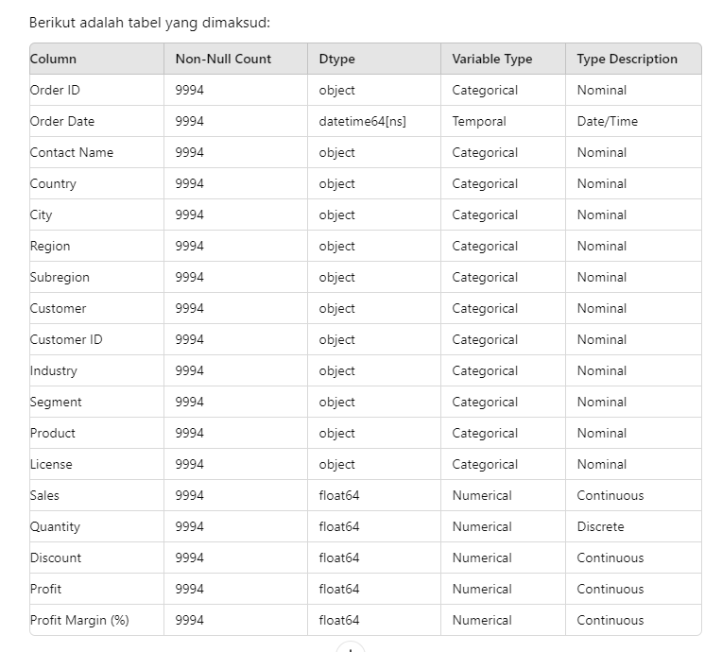

Slide 26
Pelanggan dalam segmen At Risk:
Abbott Laboratories, Banco Santander, Berkshire Hathaway, Cigna, General Electric, Glencore, Goldman Sachs Group, HSBC Holdings, Marathon Petroleum, Microsoft, News Corp., Pemex, Procter & Gamble, Sysco, Target, Verizon Communications, Walgreens
...
Pelanggan dalam segmen Champions:
Allianz, Allstate, American Express, AmerisourceBergen, Anthem, BNP Paribas, Chevron, Comcast, Ford Motor, Itochu, Johnson & Johnson, Kroger, Lowes, Lukoil, Mondelez International, Morgan Stanley, Royal Dutch Shell, Tyson Foods, UnitedHealth Group
...
Pelanggan dalam segmen Lost:
Citigroup, Exxon Mobil, Gazprom, General Motors, Huawei, Petrobras, Safeway, Tesco
...
Pelanggan dalam segmen Loyal Customers:
AT&T, Aetna, Airbus, Amazon, Apple, Aviva, BMW, Bank of America Corp., Bosch, ConocoPhillips, Fannie Mae, FedEx, Home Depot, Humana, Intel, Nissan Motor, Oracle, PepsiCo, Philip Morris International, Prudential Financial, Samsung Electronics, Siemens, Sony, Toyota Motor, Trafigura Group, Valero Energy, Volkswagen, Wells Fargo
...
Pelanggan dalam segmen Potential Loyalists:
Alphabet, Boeing, CVS Health, Carrefour, Caterpillar, China National Petroleum, Cisco Systems, Coca-Cola, Costco Wholesale, Daimler, Enel, Engie, HonHai Precision Industry, Honda Motor, J.P. Morgan Chase & Co., McKesson, Merck, Mitsubishi, Nestle, Panasonic, Pfizer, Phillips 66, Sprint Nextel, State Farm Insurance Cos., United Parcel Service, Walmart, Walt Disney
...

